Slide 1
PROCYON

Slide 2
Procyon
Archive

Slide 5
P

Slide 14
openGraph 배너이미지

Slide 15


Slide 22
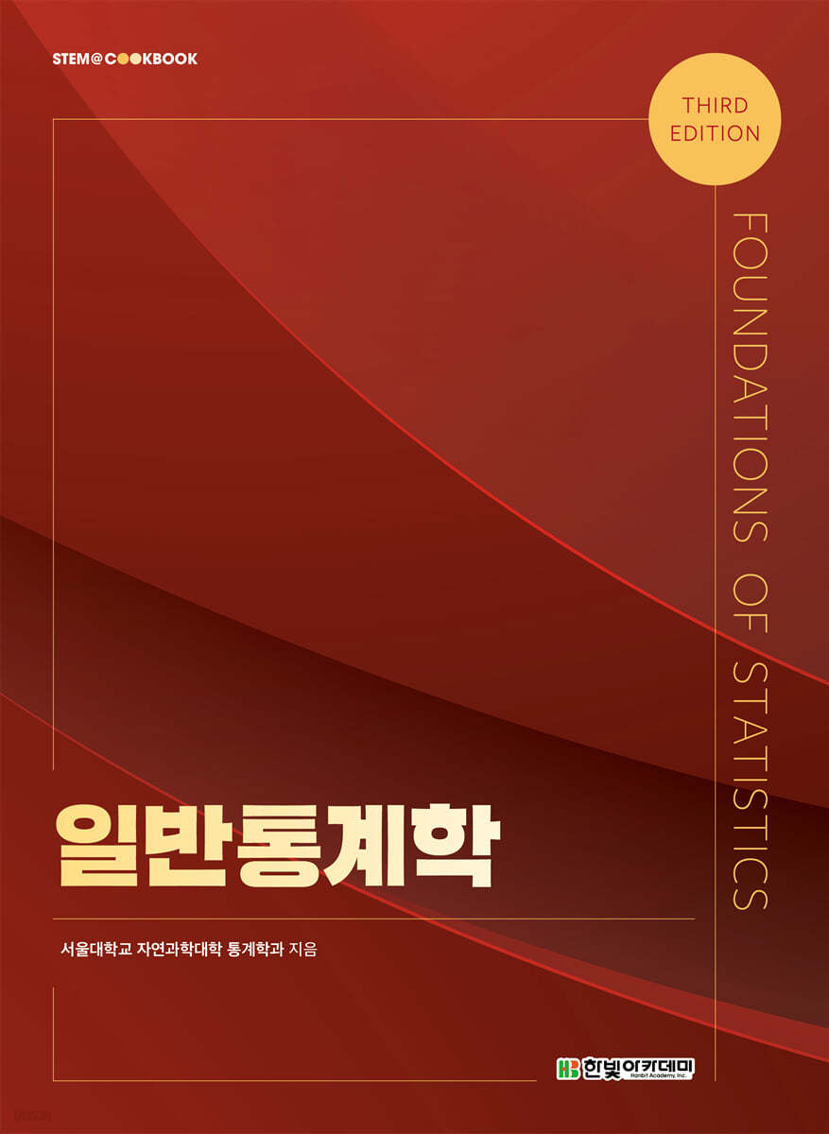
일반통계학
3rd
서울대학교 자연과학대학 통계확과
학교교재
주요서적
통계학
쉬움

Slide 23
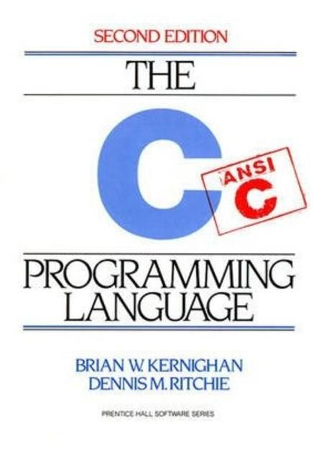
The C Programming Language
2nd
BRAIN W. KERNIGHAN
DENNIS M. RITCHIE
주요서적
절판된
C / Cxx
할만함

